Slide 1
과목_학년학기_단원 | suhi_p_0402_02
차시명 | 06 예각삼각형과 둔각삼각형을 알아볼까요
파일명 | suhi_p_0402_02_0006
검토 | 담당
수학팀 | 김윤희
문서 HISTORY
번호 | 버전 | 문서 작성일 | 내용 비고 | 작성자 (내선번호) | 검토자
1 | V 1.0 | 2022.06.15 | 문서 발생 | 김예인
2 | V 1.0 | 2022.06.17 | 1차 검토 |  | 김윤희
3 | V 2.0 | 2022.06.29 | 2차 검토 |  | 김예림
4
5
6
7
8
9
10
11

Slide 2
학습 단계 | 파일명 | 페이지 정보 | 프레임 수 | 자료 형태 (동영상, 애니메이션, 노래)
 | suhi_p_0402_02_0006.html | 수학 익힘 30~31쪽 | 1 | Html5
총 프레임 수 |  |  | 1

Slide 3

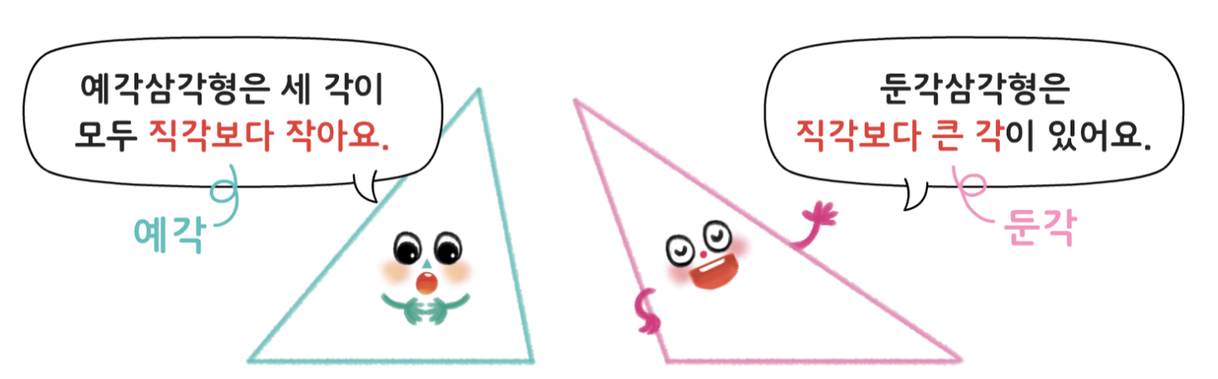
4-2
2. 삼각형
suhi_p_0402_02_0006
06 예각삼각형과 둔각삼각형을 알아볼까요
Θ Description & Function
예각삼각형과 둔각삼각형을 알아볼까요 │ 30~31쪽
1. 개념 정리 페이지.
개념정리
1
2
3
4
5
예각삼각형은 세 각이 모두 직각보다 작아요.
둔각삼각형은 직각보다 큰 각이 있어요.
예각
둔각
삽화 파일명 | content.png (텍스트 지우고 새로 써 주세요.) 수학 4-2 지도서\app\resource\contents_sub\lesson02\ops\ms_lesson02\images\ms_42_2_05_01_01

Slide 4


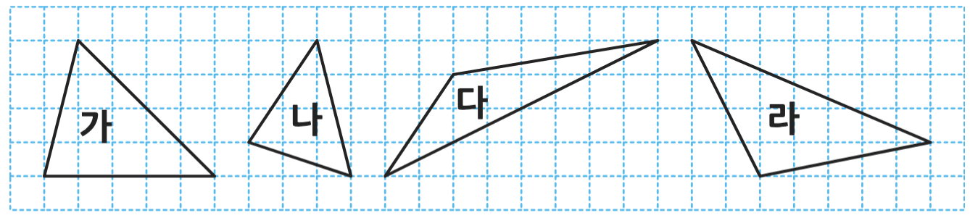





4-2
2. 삼각형
suhi_p_0402_02_0006
06 예각삼각형과 둔각삼각형을 알아볼까요
Θ Description & Function
예각삼각형과 둔각삼각형을 알아볼까요 │ 30~31쪽
2
3
4
5
쌍둥이 문제 버튼 풀 팝업창(다음 슬라이드)
풀이 확인 팝업창(#1 다음 슬라이드)
정답 확인 버튼 클릭하면 답 나타남. 정답 확인 버튼은 정답 가리기로 토글 됨.
개념정리
1
안에 알맞은 말을 써넣으세요.
다
라
가
나
삼각형 가, 나와 같이 세 각이 모두 예각인 삼각형을
(이)라고 합니다.
예각삼각형
삼각형 다, 라와 같이 한 각이 둔각인 삼각형을
(이)라고 합니다.
둔각삼각형
#2
#3
#1
삽화 파일명 | bg.svg (텍스트 새로 써 주세요.) 수학 4-2 지도서\app\resource\contents_sub\lesson02\ops\ms_lesson02\images\ms_42_2_05_02_01

Slide 5


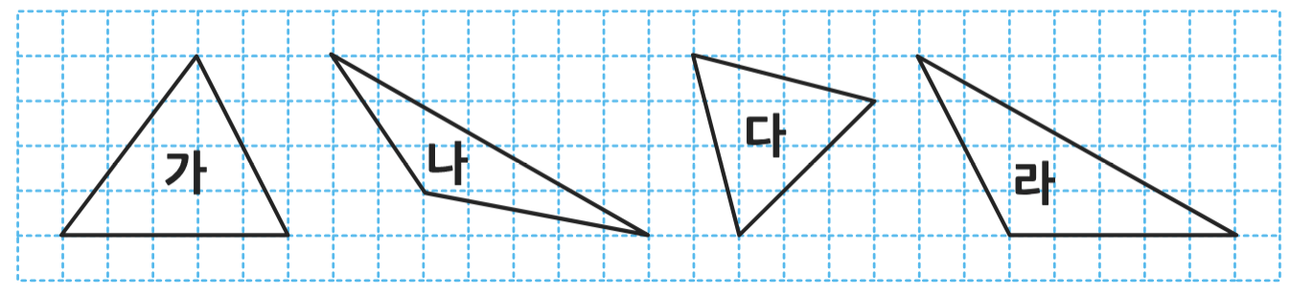

4-2
2. 삼각형
suhi_p_0402_02_0006
06 예각삼각형과 둔각삼각형을 알아볼까요
Θ Description & Function
<쌍둥이 문제 버튼 클릭하면 나타나는 화면>
활동지 다운로드 버튼. 다운로드 되는 파일은 (4-2-2)수학익힘쌍둥이_06차시.hwp
답 칸 클릭하면 답 나타남. 정답 확인 버튼은 정답 가리기로 토글 됨.
안에 알맞은 말을 써넣으세요.
다
가
나
라
삼각형 가, 다와 같이 은 세 각이 모두 예각입니다.
예각삼각형
둔각삼각형
삼각형 나, 라와 같이 은 한 각이 둔각입니다.
#1
#2
삽화 파일명 | bg_popup_more.svg (텍스트 새로 써 주세요.) 수학 4-2 지도서\app\resource\contents_sub\lesson02\ops\ms_lesson02\images\ms_42_2_05_02_01

Slide 6
4-2
2. 삼각형
suhi_p_0402_02_0006
06 예각삼각형과 둔각삼각형을 알아볼까요
Θ Description & Function
예각삼각형과 둔각삼각형을 알아볼까요 │ 30~31쪽
2
3
4
5
< 풀이 확인 클릭 시 나타나는 화면>
개념정리
1
안에 알맞은 말을 써넣으세요.
다
라
가
나
삼각형 가, 나와 같이 세 각이 모두 예각인 삼각형을
(이)라고 합니다.
풀이
예각삼각형
세 각이 모두 예각인 삼각형을 예각삼각형이라고 합니다.
삼각형 다, 라와 같이 한 각이 둔각인 삼각형을
(이)라고 합니다.
한 각이 둔각인 삼각형을 둔각삼각형이라고 합니다.
둔각삼각형

Slide 7


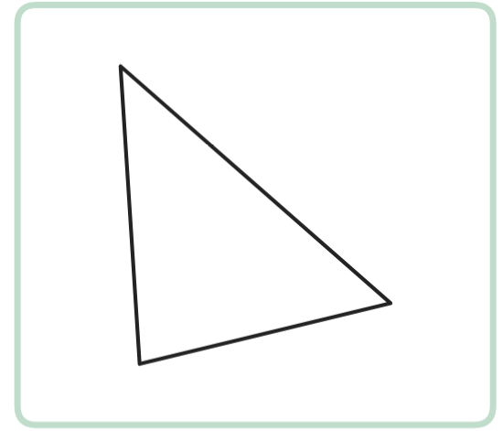



4-2
2. 삼각형
suhi_p_0402_02_0006
06 예각삼각형과 둔각삼각형을 알아볼까요
Θ Description & Function
예각삼각형과 둔각삼각형을 알아볼까요 │ 30~31쪽
1
2
3
4
5
쌍둥이 문제 버튼 풀 팝업창(다음 슬라이드)
풀이 확인 팝업창(#1 다음 슬라이드)
답 칸 클릭하면 답 나타남. 정답 확인 버튼은 정답 가리기로 토글 됨.
개념정리
다음 도형이 무슨 삼각형인지 쓰고, 그렇게 생각한 까닭을 써 보세요.
꾸러미 1
예각삼각형
까닭
세 각이 모두 예각입니다.
#2
#3
#1
삽화 파일명 | bg.svg 수학 4-2 지도서\app\resource\contents_sub\lesson02\ops\ms_lesson02\images\ms_42_2_05_03_01

Slide 8
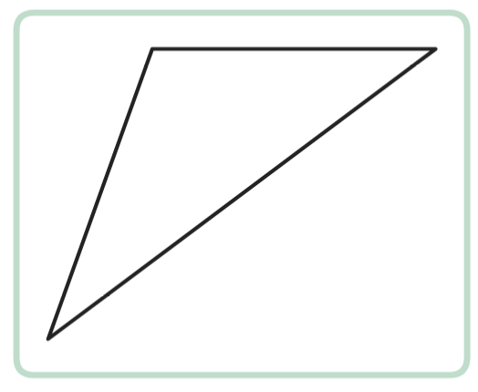
4-2
2. 삼각형
suhi_p_0402_02_0006
06 예각삼각형과 둔각삼각형을 알아볼까요
Θ Description & Function
<쌍둥이 문제 버튼 클릭하면 나타나는 화면>
활동지 다운로드 버튼. 다운로드 되는 파일은 (4-2-2)수학익힘쌍둥이_06차시.hwp
답 칸 클릭하면 답 나타남. 정답 확인 버튼은 정답 가리기로 토글 됨.
다음 도형이 무슨 삼각형인지 쓰고, 그렇게 생각한 까닭을 써 보세요.
둔각삼각형
까닭
한 각이 둔각입니다.
#1
#2
삽화 파일명 | bg_popup_more.svg 수학 4-2 지도서\app\resource\contents_sub\lesson02\ops\ms_lesson02\images\ms_42_2_05_03_01

Slide 9
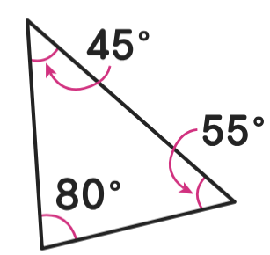
4-2
2. 삼각형
suhi_p_0402_02_0006
06 예각삼각형과 둔각삼각형을 알아볼까요
Θ Description & Function
예각삼각형과 둔각삼각형을 알아볼까요 │ 30~31쪽
1
2
3
4
5
< 풀이 확인 클릭 시 나타나는 화면>
개념정리
다음 도형이 무슨 삼각형인지 쓰고, 그렇게 생각한 까닭을 써 보세요.
꾸러미 1
풀이
답
예각삼각형
세 각이 모두 예각이므로 예각삼각형입니다.
까닭
45°
세 각이 모두 예각입니다.
55°
80°
삽화 파일명 | bg_ex.svg (텍스트 지우고 새로 써 주세요.) 수학 4-2 지도서\app\resource\contents_sub\lesson02\ops\ms_lesson02\images\ms_42_2_05_03_01

Slide 10

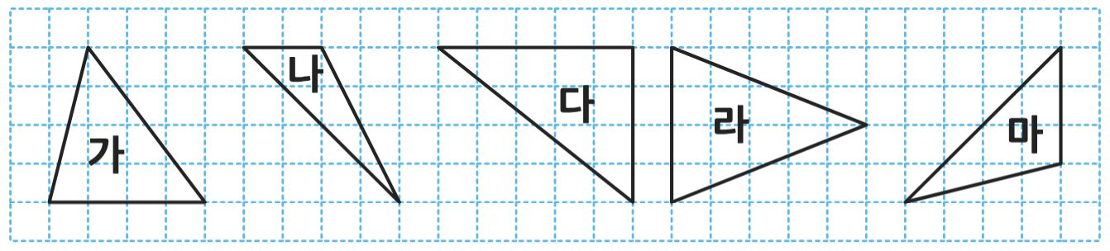
4-2
2. 삼각형
suhi_p_0402_02_0006
06 예각삼각형과 둔각삼각형을 알아볼까요
Θ Description & Function
예각삼각형과 둔각삼각형을 알아볼까요 │ 30~31쪽
쌍둥이 문제 버튼 풀 팝업창(다음 슬라이드)
풀이 확인 팝업창(#1 다음 슬라이드)
답 칸 클릭하면 답 나타남. 정답 확인 버튼은 정답 가리기로 토글 됨.
개념정리
1
2
3
4
5
알맞은 삼각형을 찾아 기호를 써 보세요.
나
다
라
가
마
예각삼각형 | 직각삼각형 | 둔각삼각형
가, 라 | 다 | 나, 마
#2
#3
#1
삽화 파일명 | bg.svg (텍스트 지우고 새로 써 주세요.) 수학 4-2 지도서\app\resource\contents_sub\lesson02\ops\ms_lesson02\images\ms_42_2_05_04_01

Slide 11
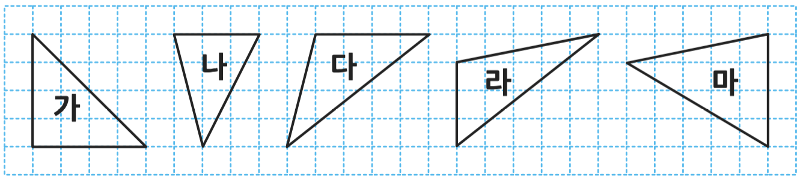
4-2
2. 삼각형
suhi_p_0402_02_0006
06 예각삼각형과 둔각삼각형을 알아볼까요
Θ Description & Function
<쌍둥이 문제 버튼 클릭하면 나타나는 화면>
활동지 다운로드 버튼. 다운로드 되는 파일은 (4-2-2)수학익힘쌍둥이_06차시.hwp
답 칸 클릭하면 답 나타남. 정답 확인 버튼은 정답 가리기로 토글 됨.
알맞은 삼각형을 찾아 기호를 써 보세요.
나
다
라
마
가
예각삼각형 | 직각삼각형 | 둔각삼각형
나, 마 | 가 | 다, 라
#1
#2
삽화 파일명 | bg_popup_more.svg (텍스트 지우고 새로 써 주세요.) 수학 4-2 지도서\app\resource\contents_sub\lesson02\ops\ms_lesson02\images\ms_42_2_05_04_01

Slide 12
4-2
2. 삼각형
suhi_p_0402_02_0006
06 예각삼각형과 둔각삼각형을 알아볼까요
Θ Description & Function
예각삼각형과 둔각삼각형을 알아볼까요 │ 30~31쪽
1
2
3
4
5
< 풀이 확인 클릭 시 나타나는 화면>
개념정리
알맞은 삼각형을 찾아 기호를 써 보세요.
나
다
라
가
마
풀이
가, 라는 세 각이 모두 예각이므로 예각삼각형입니다.
예각삼각형 | 직각삼각형 | 둔각삼각형
가, 라 | 다 | 나, 마
다는 한 각이 직각이므로 직각삼각형입니다.
나, 마는 둔각이 있으므로 둔각삼각형입니다.

Slide 13



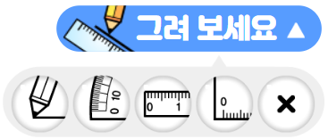
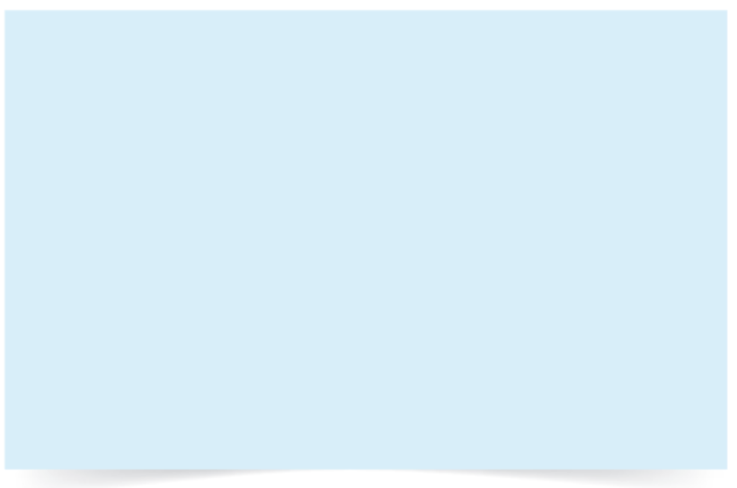
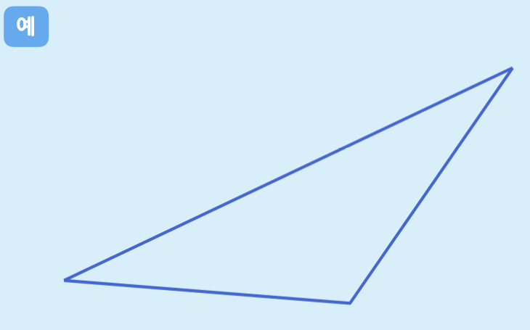
4-2
2. 삼각형
suhi_p_0402_02_0006
06 예각삼각형과 둔각삼각형을 알아볼까요
Θ Description & Function
예각삼각형과 둔각삼각형을 알아볼까요 │ 30~31쪽
쌍둥이 문제 버튼 풀 팝업창(다음 슬라이드)
풀이 확인 팝업창(#1 다음 슬라이드)
정답 확인 버튼 클릭하면 예 약물과 정답화면 나타남. 정답 확인 버튼은 정답 가리기로 토글 됨.
중요 표시 추가
그려 보세요 버튼 활용하여 자와 각도기 활용. YGJAL, 24px. 기존 전자저작물 기능 참고.
[전자저작물 경로]
수학 4-2 지도서\app\resource\contents_sub\lesson02\ops\ms_lesson02\ms_42_2_05_05_01.html
<정답 화면>
개념정리
1
2
3
4
5
에서 설명하는 삼각형을 그려 보세요.
꾸러미 1
#4
#5
두 변의 길이가 같습니다.
한 각이 둔각입니다.
#2
#3
#1
삽화 파일명 | bg.png / bg_answer.svg (파란색 텍스트 색 #00a0ff 변경) 수학 4-2 지도서\app\resource\contents_sub\lesson02\ops\ms_lesson02\images\ms_42_2_05_05_01

Slide 14
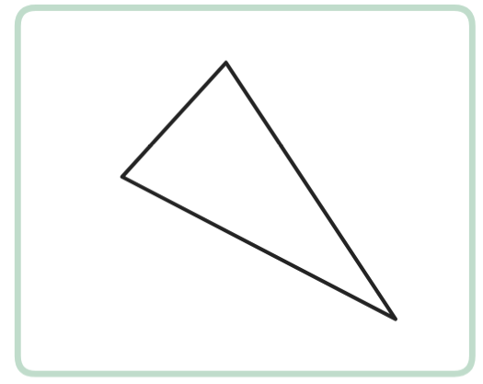




4-2
2. 삼각형
suhi_p_0402_02_0006
06 예각삼각형과 둔각삼각형을 알아볼까요
Θ Description & Function
<쌍둥이 문제 버튼 클릭하면 나타나는 화면>
활동지 다운로드 버튼. 다운로드 되는 파일은 (4-2-2)수학익힘쌍둥이_06차시.hwp
답 칸 클릭하면 답 나타남. 정답 확인 버튼은 정답 가리기로 토글 됨.
에서 삼각형에 알맞은 설명을 2가지 찾아보세요.
㉠ 두 변의 길이가 같습니다.
㉡ 세 변의 길이가 같습니다.
㉢ 세 각이 모두 예각입니다.
㉣ 한 각이 둔각입니다.
㉠
㉢
#1
,
#2
삽화 파일명 | bg_popup_more.svg 수학 4-2 지도서\app\resource\contents_sub\lesson02\ops\ms_lesson02\images\ms_42_2_05_05_01

Slide 15
4-2
2. 삼각형
suhi_p_0402_02_0006
06 예각삼각형과 둔각삼각형을 알아볼까요
Θ Description & Function
예각삼각형과 둔각삼각형을 알아볼까요 │ 30~31쪽
5
< 풀이 확인 클릭 시 나타나는 화면>
개념정리
1
2
3
4
에서 설명하는 삼각형을 그려 보세요.
꾸러미 1
두 변의 길이가 같습니다.
한 각이 둔각입니다.
풀이
두 변의 길이가 같고 둔각이 있도록 삼각형을 그립니다.

Slide 16

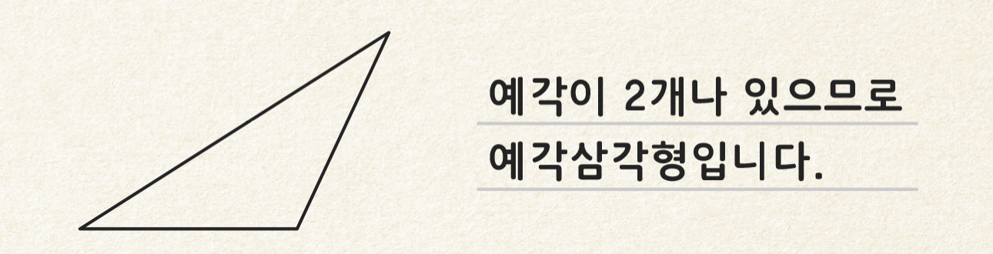
4-2
2. 삼각형
suhi_p_0402_02_0006
06 예각삼각형과 둔각삼각형을 알아볼까요
Θ Description & Function
예각삼각형과 둔각삼각형을 알아볼까요 │ 30~31쪽
쌍둥이 문제 버튼 풀 팝업창(다음 슬라이드)
풀이 확인 팝업창(#1 다음 슬라이드)
답 칸 클릭하면 답 나타남. 정답 확인 버튼 클릭하면 답 나타남. 정답 확인 버튼은 정답 가리기로 토글 됨.
개념정리
1
2
3
4
5
다음 도형이 무슨 삼각형인지 설명한 것입니다. 잘못된 부분을 찾아 바르게 고쳐 보세요.
꾸러미 1
예각이 2개나 있으므로 예각삼각형입니다.
둔각이 1개 있으므로 둔각삼각형입니다.
#1
#2
#3
삽화 파일명 | bg.png / bg.svg (텍스트 새로 써 주세요.) 수학 4-2 지도서\app\resource\contents_sub\lesson02\ops\ms_lesson02\images\ms_42_2_05_06_01

Slide 17
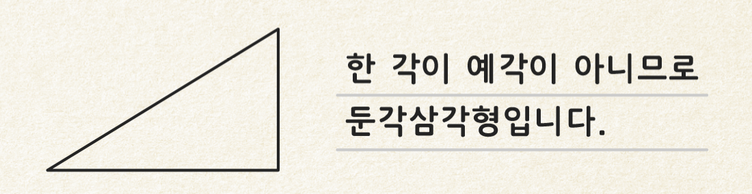
4-2
2. 삼각형
suhi_p_0402_02_0006
06 예각삼각형과 둔각삼각형을 알아볼까요
Θ Description & Function
<쌍둥이 문제 버튼 클릭하면 나타나는 화면>
활동지 다운로드 버튼. 다운로드 되는 파일은 (4-2-2)수학익힘쌍둥이_06차시.hwp
답 칸 클릭하면 답 나타남. 정답 확인 버튼은 정답 가리기로 토글 됨.
다음 도형이 무슨 삼각형인지 설명한 것입니다. 잘못된 부분을 찾아 바르게 고쳐 보세요.
한 각이 예각이 아니므로 둔각삼각형입니다.
한 각이 직각이므로 직각삼각형입니다.
세 각이 모두 둔각이 아니므로 둔각삼각형이 아닙니다.
#1
#2
삽화 파일명 | bg_popup_more.png / bg_popup_more.svg (텍스트 새로 써 주세요.) 수학 4-2 지도서\app\resource\contents_sub\lesson02\ops\ms_lesson02\images\ms_42_2_05_06_01

Slide 18
4-2
2. 삼각형
suhi_p_0402_02_0006
06 예각삼각형과 둔각삼각형을 알아볼까요
Θ Description & Function
예각삼각형과 둔각삼각형을 알아볼까요 │ 30~31쪽
4
< 풀이 확인 클릭 시 나타나는 화면>
개념정리
1
2
3
5
다음 도형이 무슨 삼각형인지 설명한 것입니다. 잘못된 부분을 찾아 바르게 고쳐 보세요.
꾸러미 1
예각이 2개나 있으므로 예각삼각형입니다.
풀이
세 각이 모두 예각인 삼각형을 예각삼각형이라고 합니다.
둔각이 1개 있으므로 둔각삼각형입니다.
한 각이 둔각인 삼각형을 둔각삼각형이라고 합니다.

